Slide 1

企業金融緒論
資管所 羅以豪
資管所 黃立文

Slide 2

何謂企業金融
企業金融研究方向
企業金融工具
企業成長的不同階段及資金市場型態分析
企業成長的各階段與各類融資機構之互動
企業融資來源的兩大系統

Slide 3

Corporate finance is the field of finance
* General areas of finance are Corporate finance ,
personal finance , public finance.
Financial decisions , Tools and Analysis
Primary goal :
- 最大化企業價值
- 控管企業的財務風險
Notes:
企業價值最大化是指通過財務上的合理經營，採取最優的財務政策，充分利用資金的時間價值和風險與報酬的關係，保證將企業長期穩定發展擺在首位，強調在企業價值增長中應滿足各方利益關係，不斷增加企業財富，使企業總價值達到最大化。

Slide 4

傳統三大方向
資本預算(Capital budgeting)
資本結構(Capital Structure)
股利政策(Dividend policy)

Slide 5
近年來趨勢
公司治理 (Corporate governance)
企業併購及重組 ( Mergers and acquisitions / Corporate
restructuring )
新興企業及創業投資( Entrepreneur finance and venture
capital )
國際化金融市場
風險管理工具

Slide 6

Capital budgeting is the planning process used to
determine whether a firm‘s long term
investments are worth pursuing.
ex : 新產品 、 新計畫
企業投資決策的效益分析
ex : 淨現值法(Net present value)
內部投資報酬法(Internal rate of return)
Notes:
財務部門須規劃未來某一特定期間內的現金流出、流入量，並作為績效控制標準的工具，即為預算(Budget)
企業為尚未實現的資本投資活動進行未來現金流出量與流入量的事前規劃，此即為資本預算
內部收益率來評價項目投資財務效益的方法
內部收益率就是使企業投資凈現值為零的那個貼現率
內部收益率法只能告訴投資者被評估企業值不值得投資，卻並不知道值得多少錢投資

Slide 7
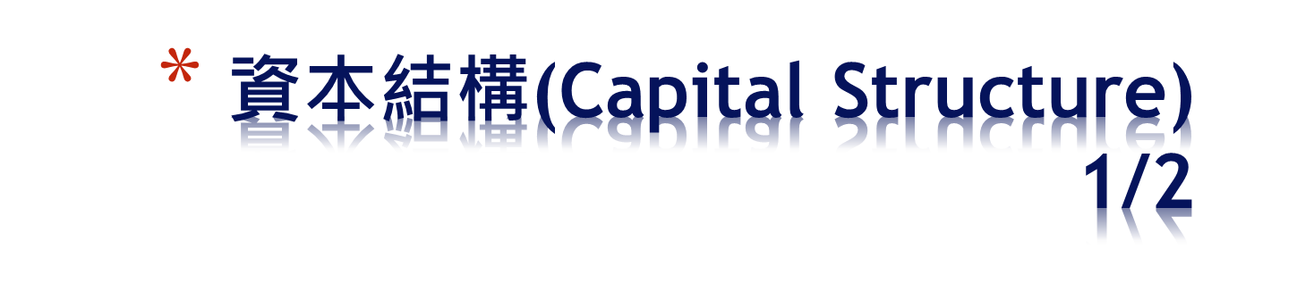
In finance, capital structure refers to the way a corporation finances its assets through some combination of equity , debt , hybrid securities.
企業資本的組合狀態
也可看作 Debt 與 Equity 的組合比例 (D/E)
* 負債(D)：貸款、發行公司債
* 股東權益(E)：發行股票、保留盈餘
提供企業在作籌資決策時的考量

Slide 8
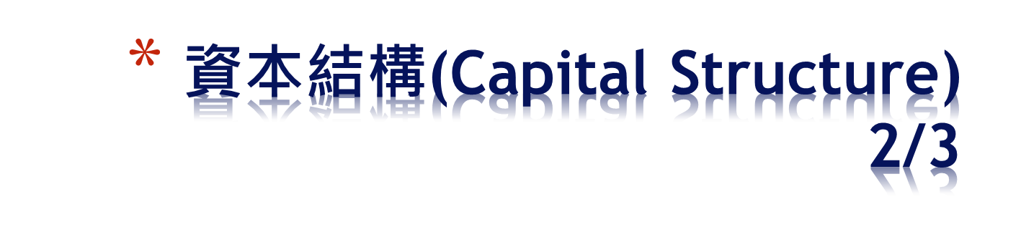
資本結構所引發的問題，書中提及重要理論
融資順序理論(pecking order theory) by Myers and Majluf
It states that companies prioritize their sources of
financing (from internal financing to equity)
According to the principle of the least effort
ex : 資訊不對稱 → 對於外部投資人風險高 成本高
故 prefer 內部融資 than 外部融資
internal funds → debt → equity

Slide 9

代理成本理論(Agency cost theory) by Jensen and meckling
探討企業代理與其之間所產生成本、問題、解決。
ex : 股東委託專業經理人管理公司
  債權人與公司→ 代理問題 → 負債融資成本高不利於負債融資
  股東與管理者→ 代理問題 → 負債融資有利於減輕代理問題
  * 股東 : 公司的出資者或投資者，擁有「公司所有權」者。
* 債權人 : 公司債的持有人。公司倒閉時，清償優先權高於股東
  * 專業經理人:掌握公司的經營權(無所有權)。負責承擔營運的
  成敗責任。

Slide 10

The policy a company uses to decide how it
will pay out to shareholders in dividends
考慮是否要保留盈餘繼續投資或者是要發放給股東
方式 : 配股 or 現金股利
  穩定股利政策可降低投資人對未來收入的不確定性，
  進而對股票評價提高。

Slide 11

企業價值評估
  → 企業金融的基礎，提昇企業價值是企業經理人的
  最高指導原則。
→ 主要在於評估其企業營業及其資產所能創造出未
來的現金流量現值
基本財務報表
→ 企業牽涉到經濟活動並且記錄其相關數據
  ex : 資產負債表、損益表、現金流量表

Slide 12
企業成長的不同階段及資金市場型態分析
企業金融的十二堂課-企業金融緒論

Slide 13

破產
傳統產品與穩定成長市場
成
功
1.育成時期
4.重組時期
私幕市場
公開市場
新興公司
成熟公司
2.成長時期
公開發行
3.擴張時期
新產品與高成長市場
企業金融的十二堂課-企業金融緒論

Slide 14

1.育成時期 | 資訊不對稱 股東擁有絕大部分的控制權 控制股東與非控制股東(現金流量權)衝突嚴重 股東和債權人因為公司各方面不確定性高衝突嚴重 代理成本問題小
2.成長時期 | 資訊不對稱↓ 代理成本↑ 股東與債權人衝突↓ 小額投資人和股東衝突仍在
3.擴張時期 | 資訊透明化(公開發行、上市) 股東控制權↓ 股東與現金流量權衝突↓
4.重組時期 | 公司面臨轉型問題 代理成本↑(股東與管理階層衝突..過度投資) 股東與債權人衝突↑激烈(因為轉型、併購之風險)
企業金融的十二堂課-企業金融緒論

Slide 15

資訊不對稱
  簡單的說，就是交易的一方擁有另一方所不知道的資訊，形成一方有資訊、一方沒有的不對稱。
  較容易發生在新興市埸。
資訊流
公司、代理人
股東
散戶
企業金融的十二堂課-企業金融緒論

Slide 16

 | 育成時期 | 成長時期 | 擴張時期 | 重組時期
資訊不對稱 | *** | ** | * | *
股東與債權人之衝突 | *** | ** | * | ***
控制權與現金流量權之衝突 | *** | *** | ** | *
代理成本 | * | ** | *** | ***
企業籌資方式 | 內部資金 私下幕集 可轉換債券 | 內部資金 私下幕集 可轉換債券 銀行借款 公司債 | (減少自有資本) 可轉換債券 銀行借款 公司債 股票市場 | 內部資金 可轉換債券 銀行借款 公司債 夾層融資 股票市場(輔)
資訊透明
公司風險
小額投資人退場機制的出現
引入專業經理人
企業金融的十二堂課-企業金融緒論

Slide 17
企業成長的各階段與各類融資機構之互動
企業金融的十二堂課-企業金融緒論

Slide 18

習習相關的角色
  創業投資機構
  投資銀行
  商業銀行
  內部資金
企業金融的十二堂課-企業金融緒論

Slide 19

創投
  經由直接投資被投資公司股權的方式，提供資金給被投資公司。
  不以經營被投資公司為目的，僅是提供資金及專業上的知識與經驗。
  以協助被投資公司獲取更大的利潤為目的，所以是一追求長期利潤的高風險高報酬事業。
  退出?
    會看企業發展的適當時機來決定是否獲利了結或認賠了事
企業金融的十二堂課-企業金融緒論
Notes:
退出: 一、上市：透過資本市場將股權賣出。二、併購：被大公司併購。三、賣回給公司。

Slide 20

投資銀行v.s商業銀行
  一般意義上的銀行（商業銀行）是經營間接融資業務的，透過儲戶存款與企業貸款之間的利息差距賺取利潤 。
  投資銀行是經營直接融資業務的。一般來說,它既不接受存款也不發放貸款，而是為企業提供發行股票、發行債券或重組、清算業務，從中抽取傭金。
  且透過初期提供資金扶植企業，讓它成長，並協助上市。在企業上市之後還可以作併購建議，進一步其擴大規模。例如:City Bank併購旅行家集團。
企業金融的十二堂課-企業金融緒論
Notes:
狹義的投資銀行業務僅指財務顧問（包括兼并收購、重組、股權轉讓等諮詢服務）和承銷（包括股票發行、債務發行、特殊金融工具發行等）。廣義的投資銀行業務還包括二級市場的銷售與交易（證券經紀）、研究、資產管理、私人財富管理、私人股權和風險投資等等。

Slide 21

四階段 | 問題 | 與融資機構之互動
1.育成時期 | 資訊不對稱 | 內部資金 創投
2.成長時期 | 資訊不對稱情形降低 股份未公開發行，無法在公開市場取得資金 | 創投 投資銀行(輔助上市、櫃) 商業銀行 內部資金(比例下降)
3.擴張時期 | 資訊透明化 | 投資銀行 商業銀行 創投、內部資金↓
4.重組時期 | 公司面臨轉型問題 | 商業銀行↓造成內部資金↑ 投資銀行(協助併購)
企業金融的十二堂課-企業金融緒論

Slide 22

在重組時期透過投資銀行進行夾層融資以及發行垃圾債券以募集資金
垃圾債券
垃圾債券（Junk bond）又稱劣等債券，是信用評級甚低的債券。特色是商業風險高、利息很高。
夾層融資
以金融機構之短期借款資金取得欲併購公司之股權後，以其他資本市場工具(如垃圾債券)代替資金來源的方法。
企業金融的十二堂課-企業金融緒論

Slide 23

 | 育成時期 | 成長時期 | 擴張時期 | 重組時期
創投 | *** | *** | * | *
內部資金 | *** | ** | * | **
投資銀行 | * | ** | *** | ***(併購)
商業銀行 | * | *** | *** | **
公開市場資金充足
*投資銀行業務包含創投，本處依台灣創投機構獨立於投資銀行之觀點探討
企業金融的十二堂課-企業金融緒論

Slide 24

直接金融
  一般而言，資金需求者直接向資金供給者融通，或在初級市場發行有價證券，籌集長期或短期的資金，就稱為直接金融(Dirdect Finance)，簡言之就是供需雙方直接進行資金的供需作業。
間接金融
  如果資金需求者向金融仲介機構借款，而這些金融仲介機構的資金來源則是資金供給者的存款，因此金融仲介機構扮演”受信”及”授信”的中介角色。此則稱為間接金融(Indirdect Finance)。
企業金融的十二堂課-企業金融緒論

Slide 25

資本市場體系-類似直接金融
  可透過市場價格機能調整而快速反應，容易取得共識。
  新興企業較易取得資金
銀行關係體系-類似間接金融
  銀行進入內部監控，減少代理成本及資訊不對稱的衝突。
  過度投資，對於表現不佳的企業投資計畫不易終止、撤回資金。
企業金融的十二堂課-企業金融緒論

